Slide 1
Ознакомление с предлогами в 1 классе
Учитель-логопед Весельева Людмила Николаевна
г. Нововоронеж 2015г.

Slide 2
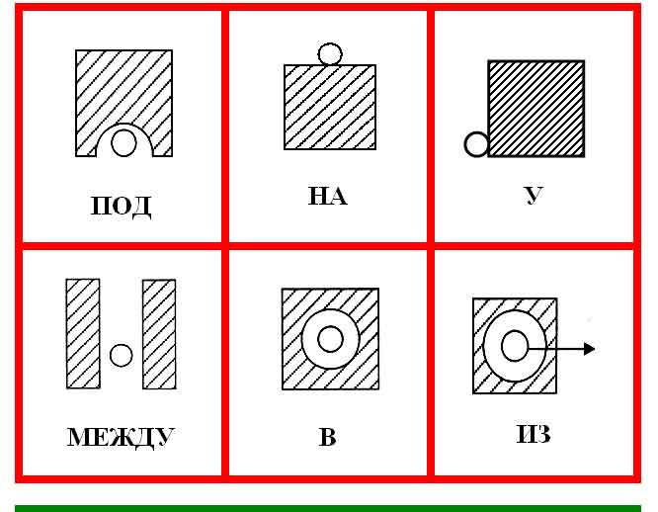

Slide 3
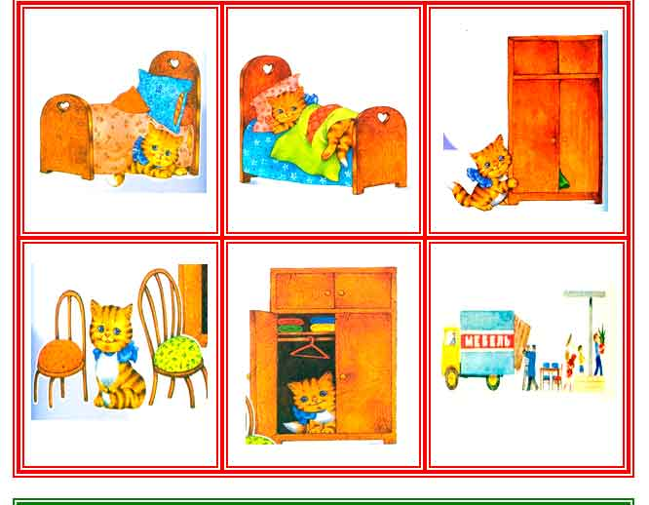

Slide 4
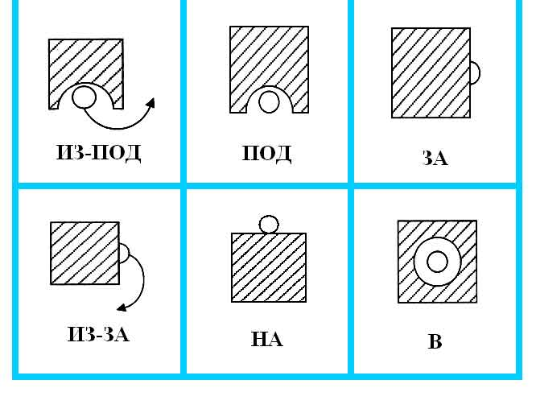

Slide 5
